Slide 1
戰爭與金融市場
1990 波灣戰爭 vs 2026 美伊戰爭
Gulf War vs US–Iran War · Energy & Defense Stocks · 35 Years Apart
波灣戰爭 Aug 1990 – Feb 1991
vs
美伊戰爭 Feb 2026 – May 2026
生成式人工智慧導論 · Final Term Project · 2026-06-04

Slide 2
研究標的
Research Targets · 6 Stocks + 2 Oil Data Sources
⚡ 能源股 Energy Stocks
🛢 原油數據來源 Oil Data Sources
XOM
ExxonMobil
波灣戰爭（1990）數據來源
全球最大上市石油公司，業務涵蓋勘探、煉油、化工
FRED DCOILWTICO — WTI 每日現貨價
CVX
Chevron
美國第二大石油公司，主要生產地橫跨美洲與中東
美國能源資訊局 (EIA) 授權， 免費公開，最早可追溯至 1986 年
COP
ConocoPhillips
美國最大獨立勘探生產商，不含煉油下游業務
來源：EIA PET_PRI_SPT_S1_D.xls
🛡 國防股 Defense Stocks
美伊戰爭（2026）數據來源
LMT
Lockheed Martin
Yahoo Finance — CL=F 連續期貨
全球最大國防承包商，F-35、飛彈防禦系統
RTX
Raytheon Tech.
yfinance 套件抓取， 數據可追溯至 ~2000 年後
愛國者飛彈、導彈系統，2020 年由雷神與 UTC 合併
NOC
Northrop Grumman
來源：yfinance CL=F
B-21 隱形轟炸機、太空與電子戰系統

Slide 3
兩場戰爭背景比較
Background Comparison · Gulf War 1990 vs US–Iran War 2026
項目
波灣戰爭 1990–1991
美伊戰爭 2026
1990 波灣戰爭
2026 美伊戰爭
導火線
伊拉克入侵科威特 （1990-08-02）
美伊核武談判破裂， 美軍精準打擊德黑蘭 （2026-02-28）
主要交戰方
美國主導多國聯軍 vs 伊拉克
美國 vs 伊朗
戰事持續
~7 個月（沙漠盾牌+沙漠風暴） 停火：1991-02-28
39 天 停火：2026-04-08
霍木茲海峽
未受直接威脅
短暫封鎖，全球 20% 石油運輸受阻
石油市場衝擊
WTI 從 $17 飆至 $41 （+141%，沙漠風暴前後回落）
WTI 從 $57 飆至 $94 （+65%，停火後維持高位）
國防股市場預期
突發事件，市場無預期 → 宣戰後國防股大漲
地緣緊張已醞釀，市場提前定價 → 宣戰後國防股反跌

Slide 4
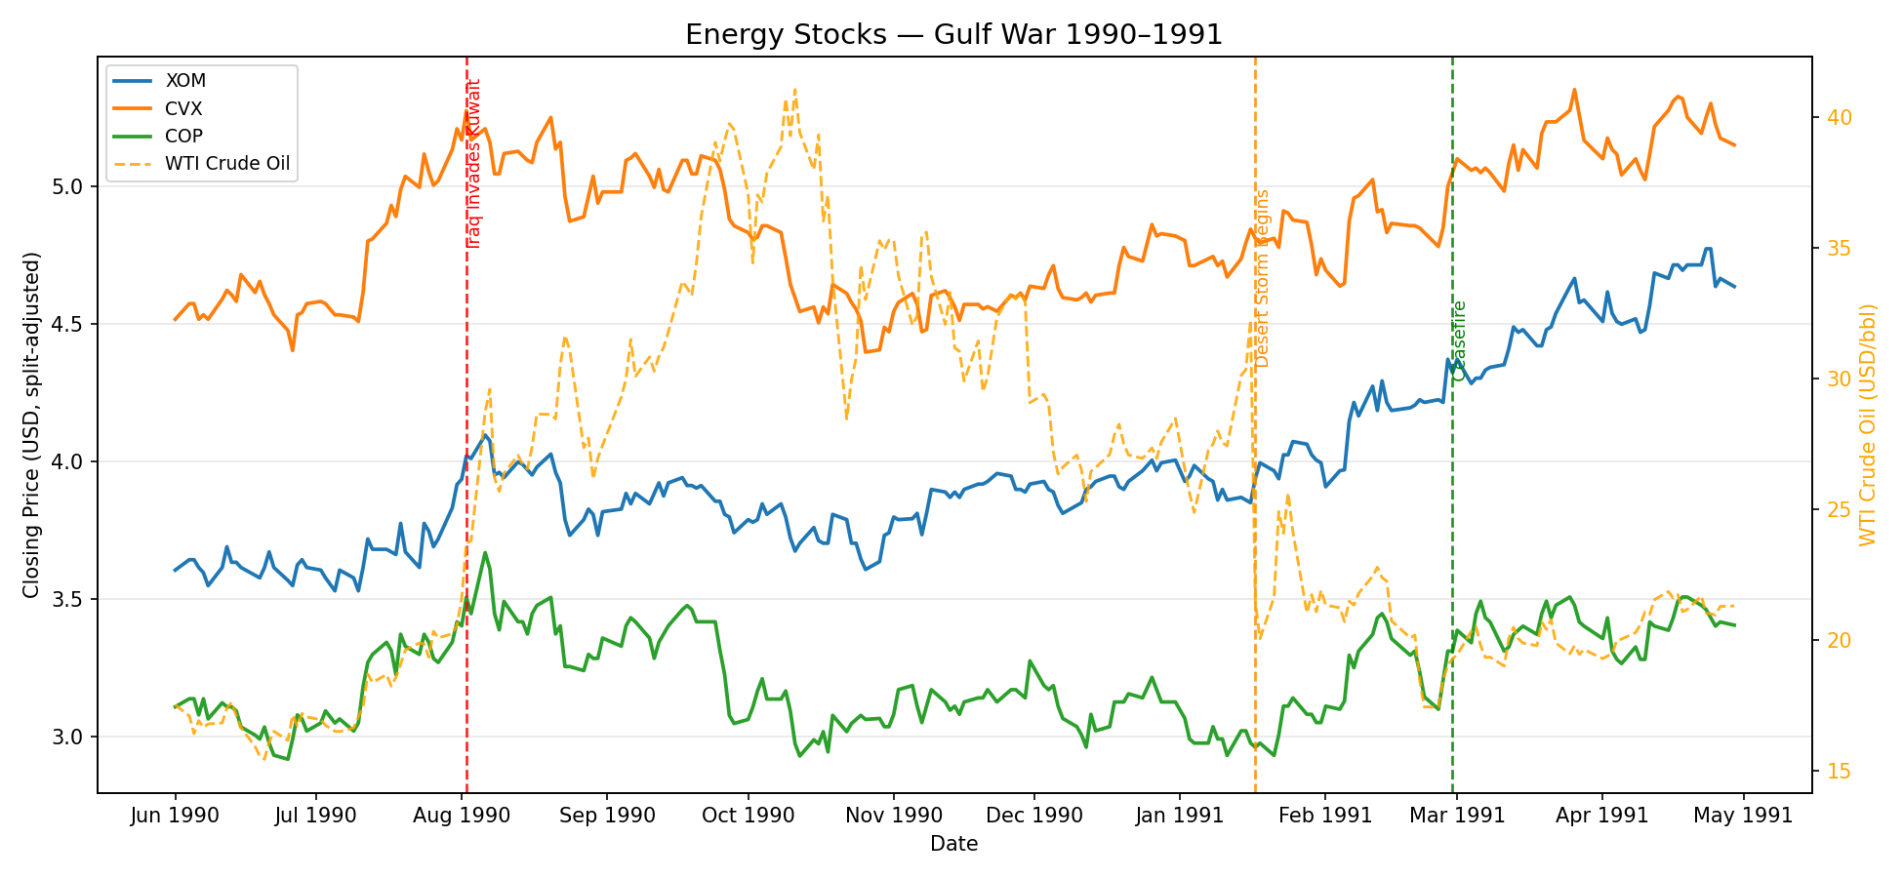
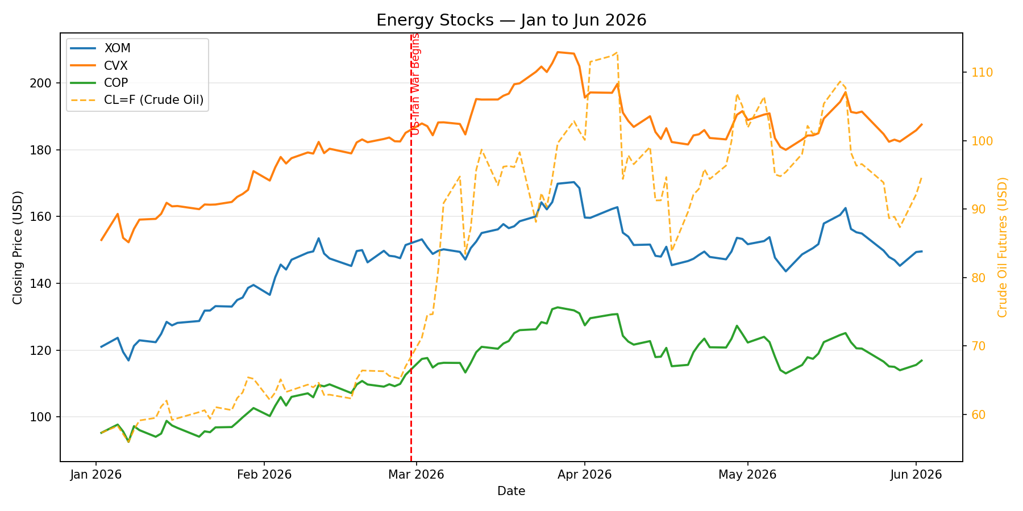
能源股走勢對比
Energy Stocks · XOM · CVX · COP · Split-adjusted closing prices + crude oil (right axis)
波灣戰爭 Gulf War Jun 1990 – Apr 1991
美伊戰爭 US–Iran War Jan 2026 – Jun 2026

Slide 5
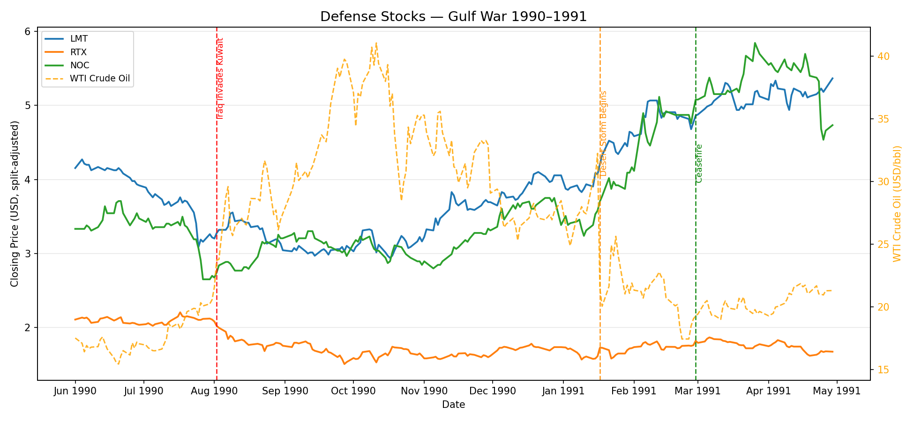
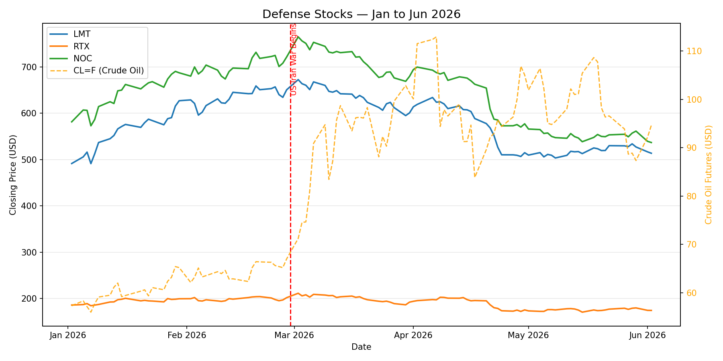
國防股走勢對比
Defense Stocks · LMT · RTX · NOC · Split-adjusted closing prices + crude oil (right axis)
波灣戰爭 Gulf War Jun 1990 – Apr 1991
美伊戰爭 US–Iran War Jan 2026 – Jun 2026

Slide 6
各階段漲跌幅對比
Percentage Change by Period · Gulf War vs US–Iran War
股票 | 戰前期 (Gulf) | 戰事中 (Gulf) | 沙漠風暴 (Gulf) |  | 戰前期 (Iran) | 爆發期 (Iran) | 停火後 (Iran)
XOM | +9.2% | -4.2% | +9.8% |  | +25.2% | +10.0% | -3.6%
CVX | +14.4% | -8.2% | +5.0% |  | +21.0% | +9.1% | -1.9%
COP | +9.5% | -15.1% | +11.8% |  | +18.2% | +11.6% | -6.0%
LMT | -22.9% | +24.3% | +15.6% |  | +32.4% | -10.7% | -17.8%
RTX | -1.3% | -20.2% | +5.5% |  | +8.6% | -9.1% | -14.0%
NOC | -19.7% | +30.4% | +37.2% |  | +24.1% | -11.2% | -21.6%
原油 | +23.3% | +36.0% | -10.2% |  | +16.9% | +42.3% | +0.3%
波灣戰爭 Gulf War P1=戰前 / P2=戰事 / P3=沙漠風暴
美伊戰爭 US–Iran War P1=戰前 / P2=爆發 / P3=停火後

Slide 7
核心謎題：國防股為何反應完全相反？
Defense Stock Paradox · 1990 Rose vs 2026 Fell · Two Hypotheses
1990 波灣戰爭：國防股戰事中大漲 LMT +24% NOC +30%
相反！
2026 美伊戰爭：國防股戰事中下跌 LMT -11% NOC -11%
假說 A 市場預期差異（Surprise Effect）
假說 B 戰爭性質差異（War Character）
▸
1990：伊拉克入侵科威特為突發事件， 市場毫無預期 → 宣戰後國防股大漲
▸
1990：沙漠風暴展現美軍壓倒性優勢， 愛國者飛彈、精準轟炸大幅提升國防股評價
▸
2026：地緣緊張醞釀數月， LMT/NOC 已在戰前大漲 32%/24%
▸
2026：伊朗封鎖霍木茲海峽、 飛彈穿透防空，顯示美軍防禦出現漏洞
VS
▸
股價高點出現在 2026-02-28 之前， 宣戰即成獲利了結訊號
▸
市場下修對美國國防工業的 長期競爭力評估
▸
「買謠言、賣事實」 (Buy the Rumor, Sell the News)
▸
短期衝突 (39 天) 不足以驅動 新一輪長期國防預算增加
兩種假說都有數據支持，且可能同時成立。要明確區分，需要基本面資料：武器訂單數據、實際戰場損耗報告、國會國防預算修正案。 這是純量化分析的邊界 — 也是人類判斷不可取代之處。

Slide 8
跨越 35 年的三個發現
Three Findings Across 35 Years · Gulf War 1990 & US–Iran War 2026
能源股：中東衝突的一致性受益者
①
Energy Stocks Consistently Benefit from Middle-East Conflicts
兩場戰爭中，能源股在戰前期與爆發期均呈正報酬。原油供應中斷預期是核心驅動力。差異在於幅度：1990 年 WTI 漲幅 +141%（供應實際中斷）；2026 年 +65%（短暫封鎖後恢復）。停火後能源股均回落，反映供應恢復預期。
國防股：反應方向取決於「戰爭是否被預期」
②
Defense Stocks: Direction Depends on Whether the War Was Pre-Priced
1990 年突發入侵 → 無前置定價 → 宣戰後大漲（LMT+24%, NOC+30%）。 2026 年緊張醞釀數月 → 充分定價 → 宣戰後反跌（LMT-11%, NOC-11%）。 投資啟示：評估國防股，必須先問「市場已定價多少？」而非「戰爭會發生嗎？」
原油是地緣衝突的最快領先指標
③
Crude Oil Is the Fastest Leading Indicator of Geopolitical Conflict
1990 年：伊拉克入侵當天 WTI 即跳漲，能源股滯後 1-2 日。 2026 年：WTI 爆發期大漲 +42%，為所有資產中反應最劇烈的。 操作啟示：監測原油期貨的異常波動，可作為能源股進出場的領先訊號。
數據期間：Gulf War 1990-06-01 ~ 1991-04-30 · US–Iran War 2026-01-01 ~ 2026-06-04 · 數據來源：Yahoo Finance · EIA · FRED

